Slide 1
Importance of Memory
在到目前为止的课程中，我们只研究了计算机系统的处理器部分:
CPU performance, ISA, Datapath, Pipelined execu- tion.
为什么我们关心内存层次结构?
In 1980: no cache in microprocessors.
In 1995: 2-level caches, e.g., 60% of transistors on the Alpha processor is for the cache system.
cache 缺失造成 150 clock cycles 延迟!!!
内存的性能提升跟不上处理器的性能提升.
内存性能对计算机的整体性能至关重要.

Slide 2
用书架做类比
在你手中的书-寄存器
桌子上的书-缓存
书架上的书-内存
家中盒子中装的书-闪存
放在储藏室的书-硬盘
最近使用的书放在桌子上-缓存
计算机组成原理的书，你最近的课程在学习的书
直到桌子放满了
书架上的相邻书籍几乎同时需要
如果书架上的书是按分类整理好的

Slide 3
在流水线中的缓存设计
缓存需要紧密地集成到流水线中
理想化, 在1-cycle 内访问，以使得 load/sw指令的操作不需要阻塞
高频率的流水线 → 不能让缓存过大
但, 要同时满足大的缓存和流水线设计
想法: 缓存也是层次结构
Main
Memory
(DRAM)
Level 2
Cache
CPU
Level1
Cache
RF

Slide 4
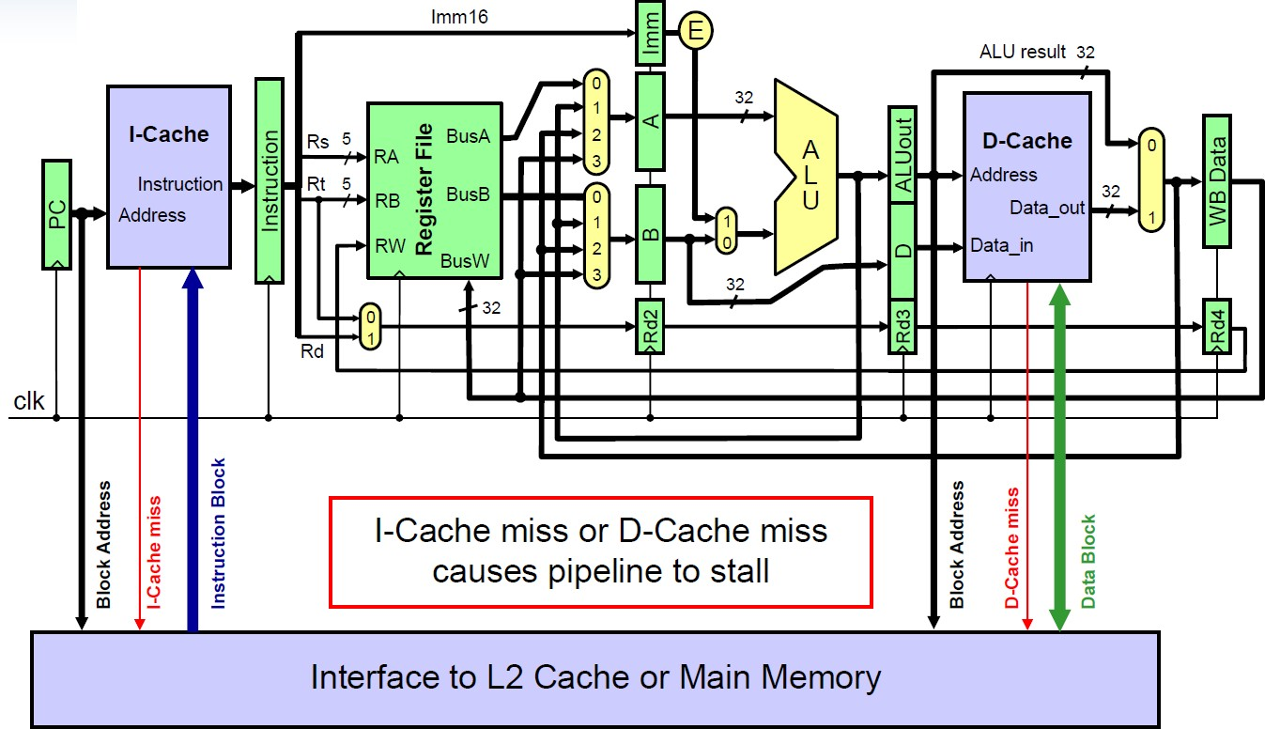
流水线CPU典型的缓存层次结构
自动：
硬件跨级别管理数据移动，对程序员透明
++程序员的生活更轻松
普通程序员不需要了解缓存
你不需要知道缓存有多大，它是如何工作的，就可以编写一个“正确”的程序！
L1： 数据缓存D-cache ，还有一个指令缓存I-cache

Slide 5
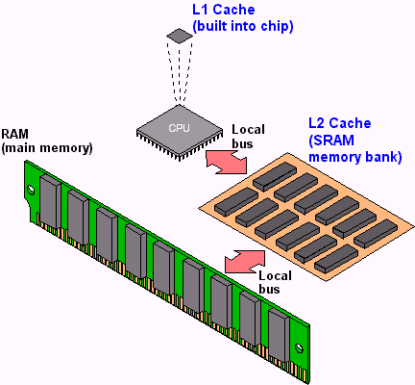
缓存
Cache 缓存:一种更小、更快的存储设备，充当更大、更慢设备中数据子集的暂存区。
内存层次结构的基本思想：对于每个 k，第 k 级更快、更小的设备充当 k+1 级更大、更慢设备的缓存。
为什么内存层次结构有效？ 与访问 k+1 级数据相比，程序访问 k 级数据的频率更高。 因此，级别 k+1 的存储可以更慢，每比特更便宜。
净效应：一个大型内存池，其成本与靠近底部的廉价存储一样，但它以靠近顶部的快速存储的速度为程序提供数据。 我们使用小快内存和大慢内存的组合来产生大快内存的错觉。

Slide 6
为什么内存层次结构可行
10/90 法则（经验法则）
10%的静态指令/数据占访问指令/数据的90%
指令：内部循环
数据：常用的全局变量、内循环栈变量
时间局部性(Temporal locality)
最近访问的指令/数据可能很快会再次被访问
指令：内部循环（下一次迭代）
数据：内循环局部变量、全局变量
空间局部性(Spatial locality)
下次访问的存储单元很可能就在刚刚访问的存储单元附近
指令: 顺序执行
数据: 数组,结构中的字段, 栈帧中的变量
存储访问的局部性原理
让最近被访问过的信息保留在靠近CPU的存储器中(CACHE)
将刚被访问过的存储单元的邻近单元调到靠近CPU的存储器中(CACHE)

Slide 7
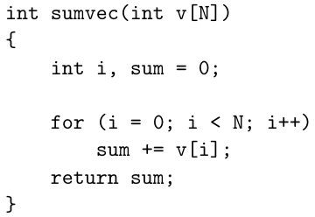
在矢量上循环
存储访问的局部性原理
存在寄存器里
(时间局部性)
Example: 缓存每行存数组四个元素
hopefully in cache (空间局部性)
缓存每行存数组四个元素，i=0，第一次访问时冷启动，缓存缺失，从内存取一块数据（数组4个元素），那么访问2，3，4时命中，以此类推。

Slide 8
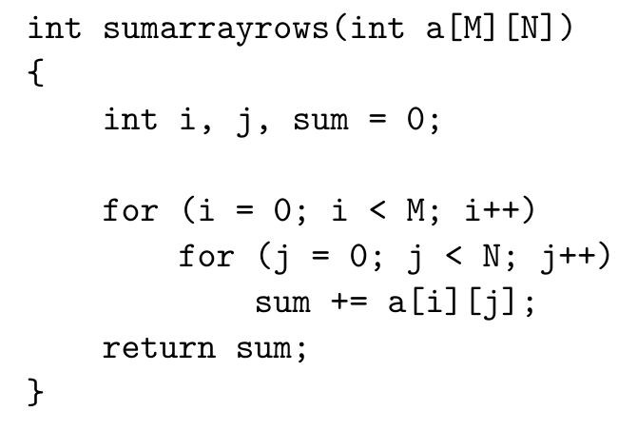
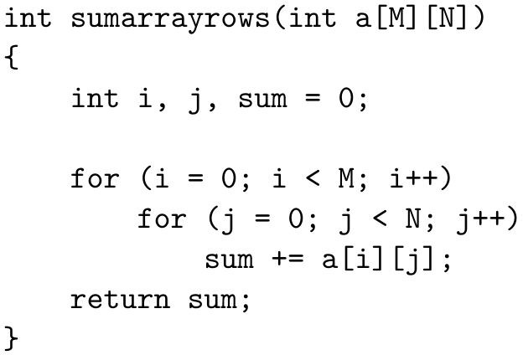
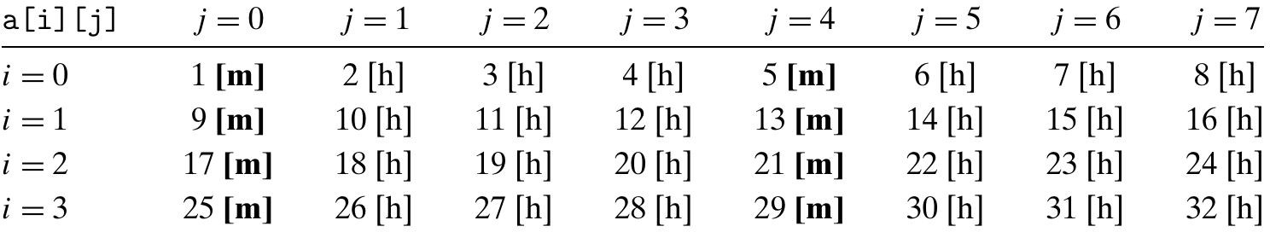
矩阵循环，按行访问
存储访问的局部性原理
示例: 每个缓存行包含4个数组元素
注意: 数组在 C 中是 row-main
stored in registers (temporal locality)
数组A：访问顺序为A[0][0], A[0][1] ,…, A[0][3]; A[1][0], A[1][1],…,A[1][3]，与存放顺序一致，空间局部性好！而每个A[i][j]只被访问一次，故时间局部性差
变量sum：单个变量不考虑空间局部性；每次循环都访问sum，故其时间局部性好！
hopefully in cache (spatial locality)

Slide 9
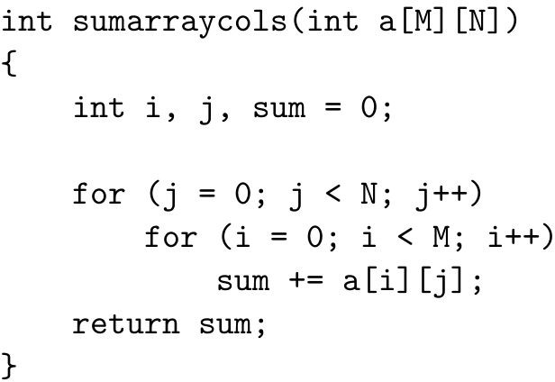
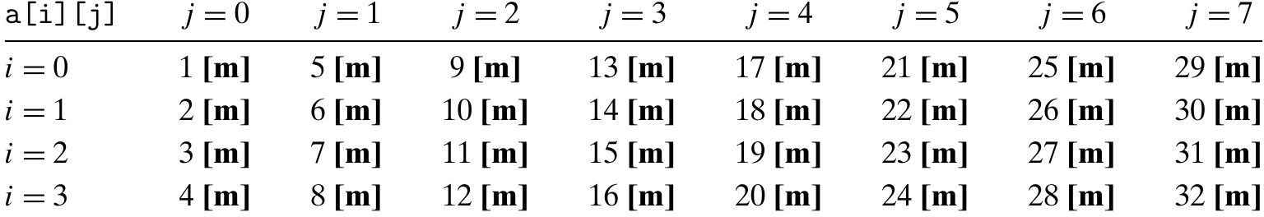
矩阵循环，按列访问
访问顺序为A[0][0], A[1][0] ,…, A[4][0]; A[0][1], A[1][1],… ,A[4][1];… 与存放顺序不一致，没有空间局部性.
stored in registers (temporal locality)
如果缓存比较小，则全部缺失
hopefully in cache (spatial locality)

Slide 10
Memory Access with Cache 带缓存的内存访问
Load word instruction: lw t0,0(t1)
t1 寄存器内容 0x12F0, Memory[0x12F0] = 99
缓存 : 处理器发地址 0x12F0 给缓存
缓存 是否有内存地址 0x12F0 的副本
2a.有 ，命中 (Hit): 从缓存读出数据 99, 送给处理器
2b. 没有，缺失(Miss): 缓存把地址 0x12F0 送给内存 Memory
从内存读出在地址0x12F0处的数据 99
内存把数据送到缓存
缓存把地址 0x12F0 及它的数据字 99 替换存储在缓存
缓存把数据 99 送给处理器
处理器把数据 99 加载到寄存器 t0 里
Computer Science 61C Spring 2019
Weaver
CPU
0x12F0
Cache
主存
10

Slide 11
CACHE的有关指标
命中率（hit rate）：目标数据在Cache中的存储访问的比例
缺失率（miss rate）：目标数据不在Cache中的存储访问的比例
在一个程序执行期间，设Nc是Cache完成存取的总次数，Nm是主存完成存取的总次数,
那么Cache命中率为：
H = Nc / (Nc + Nm),
Cache缺失率为：1 － H

Slide 12
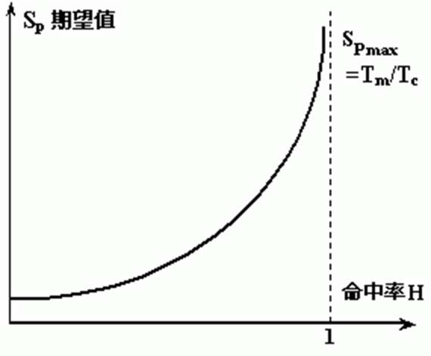
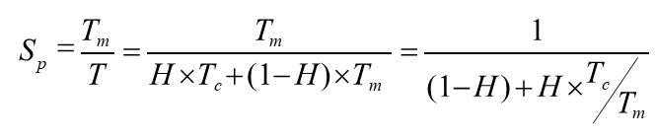
Cache的性能计算
■存储访问时间
若：T_{m}为主存储器的访问周期；
T_{c}为Cache的访问周期；
H为Cache命中率
则存储系统的等效访问周期T为：
T = T_{c} × H + T_{m} × (1− H )
■加速比SP（Speedup）
存储系统的加速比S_{p}为：
加速比与命中率的关系

Slide 13
Cache的有关术语
➢数据块（block）：Cache与主存的基本划分单位，也是主存与
Cache一次交换数据的最小单位，由多个字节（字）组成，取决于
Cache从主存一次读写操作所能完成的数据字节数。也表明主存与
Cache之间局部总线的宽度。
➢标记（tag）：Cache每一数据块有一个标记字段，用来保存该数据块对应的主存数据块的地址信息。
➢有效位（valid bit）：Cache中每一Block有一个有效位，用于指示相应数据块中是否包含有效数据。
➢行（line )：Cache中 一个block及其 tag、valid bit构成1行。
➢组（set）：若干块(Block)构成一个组，地址比较一般能在组内各块间同时进行。
➢路（way）：Cache相关联的等级，每一路具有独立的地址比较机构，各路地址比较能同时进行（一般与组结合），路数即指一组内的块数。
➢命中（hit）： CPU要访问的数据在Cache中。
➢缺失（miss）： CPU要访问的数据不在Cache中 。

Slide 14
层次结构引发的问题
逐级信息传送的单位是什么?
字 word, 字块 block, 页表项 page table entry, 页page
信息单元放在哪里?
由ISA引导, 受限映射，通常映射
怎样找到存在的信息单元?
取决于映射方式
如果缺失会发生什么?
结构危害，替换算法
改变信息单元内容会发生什么?
即., 写会发生什么?

Slide 15
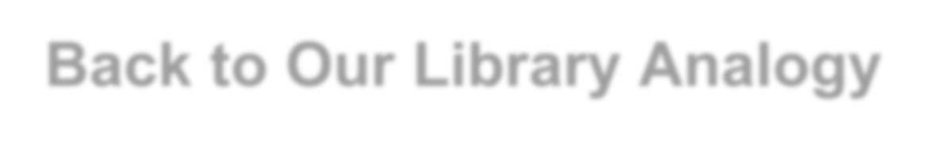
用图书馆类比缓存结构
用10进制类比
假设
图书馆（类比内存）有1,000,000 本书 (类比缓存中的块blocks)
每本书有10章 (类比每块有10个字节bytes)
每本书的每章有自己的编号 (address)
E.g., 第二本书的第三章用数字 23 表示
E.g., 第110本书的第8章用 1108 表示
我的书架 (类比缓存cache) 可以放10本书
书的位置用 框架“frame”表示
框架数是书架的“容量”
我一次请求(loads, fetches)一章或几章
但是我的书架是按照书为单位放置的，每次要拿一本书（不是章）
frame 0
frame 9

Slide 16









缓存的结构
Tag:地址高位,辨识此行缓存数据的真正地址
Block (cacheline): 缓存中数据存储基本单位. 具有同样的标识(Tag)和索引( index))
Set: 同一索引行下的缓存字块
cache line.
tag index offset
内存地址:
1000 0000 0000 0000 0000 0001 0101 1000
data valid tag
block / cacheline
valid
tag
data
1 1000 0001 0000 1000 0000
1
1000 0000 0000 0000 0000
=?
=?
hit? miss?
hit? miss?
Offset:
Hit命中: 在缓存中发现所请求的数据
Miss缺失: 所请求数据不在缓存中
缓存字块中请求的具体字（或字节）

Slide 17
缓存逻辑组织
Main Memory
 | Block 0
 | Block 1
₁st
 | Block 127
 | Block 128
 | Block 129
₂nd
 | Block 255
32nd | Block 256
 | Block 257
 | Block 4095
Cache是小容量、高速缓冲存储器，由SRAM组成。
缓存是内存内容的子集
缓存每一行(line)包含
标识 tag: 用来辨识是否是我们请求的块
状态位: 有效位valid, 修改位dirty等.
一块数据
Cache
tag
Block 0
tag
Block 1
tag
Block 127
主内存中的一个块映射到缓存中的一个块
一般将Cache和主存的存储空间都划分为若干大小相同的块（主存中称为：块Block、Cache中称为：行line）
缓存容量=块的数量乘以块的大小

Slide 18
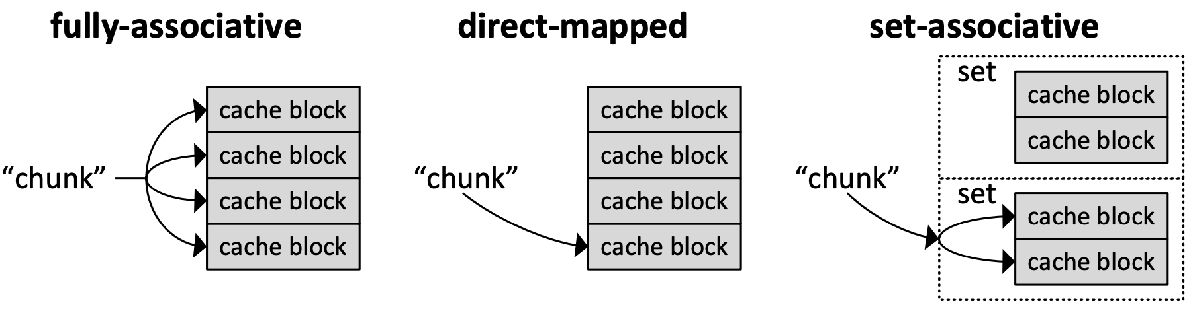
缓存的逻辑组织
关键问题: 怎样把主存的块(chunk）地址映射到缓存的行（块）？
缓存的哪个位置可以让内存的某个块放进来?
Block (line):块（行）：
缓存中的存储单位, 内存在逻辑上被划分为固定大小块（块), 缓存只能容纳有限数量的块
每组只有一块
每组(set)有N块(blocks)
所有的缓存块在一组内

Slide 19
怎样找到数据?
缓存划分为S组(S sets)
每个内存地址映射到一组(set)
缓存按照一组(set)中有多少块（blocks）分成:
直接映射（Direct mapped）: 每组只有一块
N-way 组相联(set associative): 每组有N块(blocks)
全相联(Fully associative): 所有的缓存块在一组内
下面来了解每种结构的缓存

Slide 20

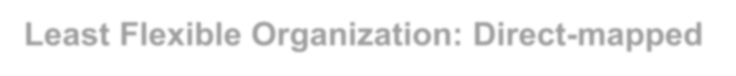














最不灵活的结构: Direct-mapped
直接映射 (direct-mapped)
编号 X 的书映射到 X mod 10 这个框架
Book 0 in frame 0
Book 1 in frame 1
Book 9 in frame 9
Book 10 in frame 0
Etc.
如果你想把第3本书和第23本书同时放在书架上，会发生什么？你不能！必须更换（驱逐）一个以腾出空间给另一个。
frame 0
frame 9
(0, 10, 20, etc.)
‘1’ (1, 11, 21, etc.)
‘9’ (9, 19, 29, etc.)

Slide 21
Direct Mapping 直接映射
Main Memory
₁st | Block 0
 | Block 1
 | Block 127
₂nd | Block 128
 | Block 129
 | Block 255
₂nd | Block 256
 | Block 257
 | Block 4095
Cache Cache Byte Address
tag Block No within block (4-bit)
5 | 7 | 4
16-bit Main Memory address
Cache
tag
Block 0
12-bit Main Memory Block number/ address
tag
Block 1
tag
Block 127
2⁴ = 16 bytes in a block (每块可以存16个字节数据)
2⁷ = 128 Cache blocks （缓存可以存128块数据）
2⁽⁷⁺⁵⁾ = 4096 main memory blocks （主存分成4096块）
3
主存中每一个块(block) j 只能映射到某一固定的Cache块中 (j mod 128) (图中相同颜色)
如果缓存tag与目标地址匹配，则命中 hit

Slide 22
Direct Mapping 直接映射
如何由内存地址（字节地址）检测是否在缓存中，它有一个有效的映射？
内存地址分为3个字段
主内存set组号决定了块在缓存中的位置(index)
Tag 用于识别哪个块在缓存中（因为许多 MM 块可以映射到缓存中的相同位置）
地址中的最后位(offset)用来选择块中的目标字
Example: 给定地址(t,i,o) (16-bit)
由 i 定位缓存位置，内存中的t与这行缓存中的Tag比较
如果不等, 缓存没有命中 cache miss! 在当前缓存行从内存取出块进行替换 (t,i) (12-bit)
8
4
4
Tag
index
offset
XX
YY
ZZ
定位Cache块（index），读取组号(Tag)
相等吗？
据此判断内存目标块是否在Cache中

Slide 23
直接映射Cache 举例
One word/block, cache size = 1K words
Cache每块存一个字（ 4 bytes ），
块数为1 K的 cache
Byte offset
31 30 . . . 13 12 11 . . . 2 1 0
Hit
Tag
20
10
Data
Index
Index
Valid
Tag
Data
0
1
2
.
.
.
1021
1022
1023
内存地址32位，Cache索引1k用10位地址，一个字，2位地址，低位地址10+2=12
32-12=20为内存组号，存于Cache的Tag。
20
32
What kind of locality are we taking advantage of?
Notes:
Let’s use a specific example with realistic numbers: assume we have a 1 K word (4Kbyte) direct mapped cache with block size equals to 4 bytes (1 word).
In other words, each block associated with the cache tag will have 4 bytes in it (Row 1).
With Block Size equals to 4 bytes, the 2 least significant bits of the address will be used as byte select within the cache block.
Since the cache size is 1K word, the upper 32 minus 10+2 bits, or 20 bits of the address will be stored as cache tag.
The rest of the (10) address bits in the middle, that is bit 2 through 11, will be used as Cache Index to select the proper cache entry
Temporal!

Slide 24
Direct Mapping Address Usage
If 80386 used Direct Cache Mapping :
MM = 4GB (2³²), Cache Size = 64KB (2¹⁶), Block Size = (16=2⁴) bytes = 4 words
Number of blocks in MM = 2³² / 2⁴ = 2²⁸
Number of Cache Block Frames = 2¹⁶ / 2⁴ = 2¹² = 4096
Number of "colors“ => 12 Block field bits
2²⁸ / 2¹² = 2¹⁶ = 64K Groups of blocks
16 Tag Field Bits
Tag | CBLK | Word | Byte
16
12
2
2
Block ID=28

Slide 25
直接映射缓存：放置和访问
假设内存字节编址:
256 bytes, 8-byte blocks → 32 blocks
假设缓存: size=64 bytes, 64/8=8 blocks, 32/8=4组（2位）
主存中每一个页(block)只能映射到某一固定的Cache页中
具有相同索引的地址竞争相同的位置
导致冲突失效 conflict misses
00 | 000 | 000 -
00 | 000 | 111
01 | 000 | 000 -
01 | 000 | 111
tag
index
byte in block
2b
3 bits
3 bits
Tag store
Data store
Address
10 | 000 | 000 -
10 | 000 | 111
V
tag
byte in block
11 | 000 | 000 -
11 | 000 | 111
=?
MUX
Hit?
Data
11 | 111 | 000 -
11 | 111 | 111

Slide 26
Caching: A Simple First Example
Main Memory
0000xx
0001xx
0010xx
0011xx
0100xx
0101xx
0110xx
0111xx
1000xx
1001xx
1010xx
1011xx
1100xx
1101xx
1110xx
1111xx
Cache
xx:两个低位定义字中的 (32-b words)字节。Block=1 Word
Index
Valid
Tag
Data
n: Cache块号的位数2
00
页（块）号：Cache的索引为内存相应块的低位地址(2位)
01
10
11
Q2: How do we find it?
使用接下来的 2 个低阶内存地址位 - 索引 - 来确定哪个缓存块（即，以缓存中的块数为模）
组号：Cache的Tag存内存相应块的高位地址
Q1: Is it there?
将缓存标记与高 2 位内存地址位进行比较，以判断内存块是否在缓存中
(block address) modulo (# of blocks in the cache)
Notes:
For class handout

Slide 27
Caching: A Simple First Example
Main Memory
0000xx
0001xx
0010xx
0011xx
0100xx
0101xx
0110xx
0111xx
1000xx
1001xx
1010xx
1011xx
1100xx
1101xx
1110xx
1111xx
xx:两个低位定义字中的 (32-b words)字节。Block=1 Word
Cache
Index
Valid
Tag
Data
00
01
10
11
Q2: How do we find it?
使用接下来的 2 个低阶内存地址位 - 索引 - 来确定哪个缓存块（即，以缓存中的块数为模）
Q1: Is it there?
将缓存标记与高 2 位内存地址位进行比较，以判断内存块是否在缓存中
(block address) modulo (# of blocks in the cache)
Notes:
For lecture
Valid bit indicates whether an entry contains valid information – if the bit is not set, there cannot be a match for this block

Slide 28
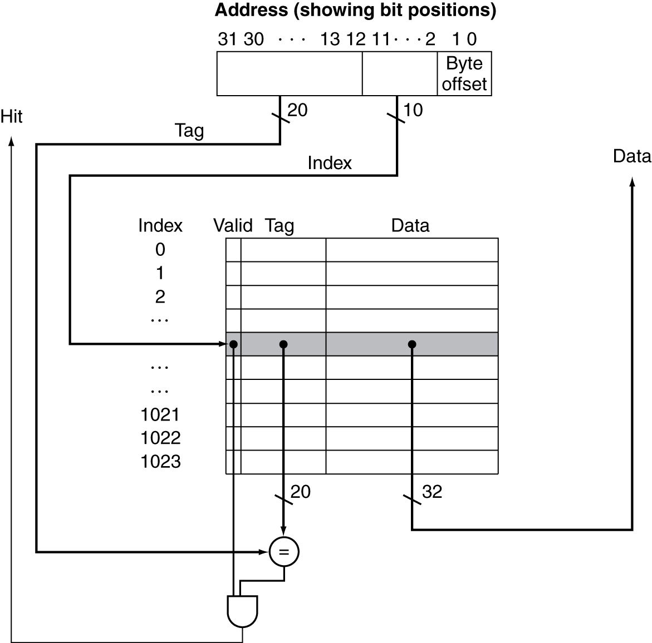
Address Subdivision（地址细分）
缓存中每行的位数包括数据和标签的存储
32位字节编址
对于直接映射缓存，缓存size= 2^{n} blocks, n bits 用于索引index（组内 block 序号）
block size= 2^{m} words (2^{m+2} bytes), m bits 用于字寻址 ，2 bits 用于字内字节寻址
组域大小(tag field)?(组)
32 – (n+m+2)
直接映射缓存全部位的数量为
2^{n} x (block size + tag field size + valid field size)
Notes:
Subdivision 细分，一部，分支

Slide 29
Cache Field Sizes 举例
内存32-bit地址，缓存可以存数据16KB， 块大小为4-word ，那么直接映射缓存全部位的数量是多少?
块大小为4-word ，offset=2+2=4, 每行存16个字节数据,缓存16KB， 16KB /16=1k(line)=1024 (2¹⁰) blocks
缓存每行存数据 4x32 字或 128 位，每行有一位有效位，还有标识Tag.
标识位=32 – (10 + 2 + 2) = 18 bits, 加一个有效位= 19 bits
所以缓存存储的所有位是：
2¹⁰ x (4x32 +18 + 1) = 2¹⁰ x 147 = 147Kbits
是需要存储数据空间所需的1.15x

Slide 30




考虑一个4行的（ 4-block)空的缓存, 所有的块初始化有效位为0（not valid）. 给定主存的字地址“0 1 2 3 4 3 4 15”进行访问, 计算缓存的命中率.
Question: 直接映射的命中率
Cache
Index Valid Tag
Data
00
01
10
11

Slide 31
Direct Mapped Cache
如果每块存一个字
每行（line）存一个字，地址以字索引， cache大小4字,4行，索引2位，
内存16/4=4组
0
miss
1
miss
2
miss
3
miss
00 Mem(0)
00 Mem(0)
00 Mem(0)
00 Mem(1)
00 Mem(0)
00 Mem(1)
00 Mem(2)
00 Mem(1)
00 Mem(2)
00 Mem(3)
4
miss
3
hit
4
hit
15
miss
01
4
00 Mem(0)
00 Mem(1)
00 Mem(2)
00 Mem(3)
01 Mem(4)
00 Mem(1)
00 Mem(2)
00 Mem(3)
01 Mem(4)
00 Mem(1)
00 Mem(2)
00 Mem(3)
01 Mem(4)
00 Mem(1)
00 Mem(2)
00 Mem(3)
11
15
8 requests, 6 misses
Notes:
For lecture
Reference string is word addresses (or block number since we are using one word blocks) – i.e., the low order two bits used to selected the byte in the 32-bit word are ignored

Slide 32
Taking Advantage of Spatial Locality
如果每块存2个字
0
1
2
3
4
3
2 words blocks
每页存2个字，地址以字索引,cache大小4字,2行，索引1位，16/4=4组
4
15
Notes:
For class handout

Slide 33
Taking Advantage of Spatial Locality
如果每块存2个字
0
miss
1
hit
2
miss
00 Mem(1) Mem(0)
00 Mem(1) Mem(0)
00 Mem(1) Mem(0)
00 Mem(3) Mem(2)
因为缓存总大小不变，缓存变为2行，每行存2个字。
3
hit
4
miss
3
hit
01
5
4
00 Mem(1) Mem(0)
00 Mem(1) Mem(0)
01 Mem(5) Mem(4)
00 Mem(3) Mem(2)
00 Mem(3) Mem(2)
00 Mem(3) Mem(2)
4
hit
15
miss
01 Mem(5) Mem(4)
11
01 Mem(5) Mem(4)
15
14
00 Mem(3) Mem(2)
00 Mem(3) Mem(2)
8 requests, 4 misses
由于空间局部性，更大的 LINE（block） 意味着更少的不命中，但一旦缺失，需要更长的时间，即缺失代价增加
Notes:
For lecture
Show the 4-bit address mapping – 2-bits of tag, 1-bit of set address (index), 1-bit of word-in-block select

Slide 34
example
Analyzing C Code
# define NUM_INTS 4096
int A[NUM_INTS]; /* A lives at 0x10000*/
int i, total=0;
for (i=0; i <NUM_INTS; i+=64) { A[i] = i; } /* Line 1 */
for (i=0; i<NUM_INTS; i+=64) { total +=A[i]; } /* Line 2 */
计算机字节编址，容量 1MiB. 它带有 8KiB 片内缓存，块大小128 个字，直接映射.
计算第一行Line 1数据访问的命中率Line 1:
整数访问相隔 64 words, 每个块可以访问两次. 第一次访问冷启动都是缺失, 但第二次访问命中，因为每个块128个字， A[i] 和 A[i+64] 在同一个缓存块里. 50%
计算第二行Line 2数据访问缓存命中率:
循环次数4096/64=64，缓存一共16行，缓存每16次循环装满缓存，又重新装入，不能利用以前装入的数据，只能像第一行循环一样，每次加载一块，第二次可以利用空间局部性命中，只有 50%的命中率.

Slide 35



另一个极端的示例
有效位
Cache 标签
Cache 数据
Byte 3 | Byte 2 | Byte 1 | Byte 0
0
°Cache大小 = 4 bytes 块大小 = 4 bytes
cache中只能有唯一一个数据块
°真: 如果正在访问一个信息项，那么很可能在最近的将来还将访问该信息项
但是，通常却不会立即再次使用该信息项!!!
那么，再次访问该信息项时，仍然很可能会失效
继续向cache中装入数据，但是在它们被再次使用之前会被强行排出
cache
cache设计人员最害怕出现的事情: 乒乓现象
°冲突失效（Conflict Misses）是下述原因导致的失效:
不同的存储位置映射到同一cache索引
解决方案 1: 增大cache容量
解决方案 2: 对同一Cache索引可以有多个信息项

Slide 36
另一个极端的示例
考虑一个4行的（ 4-block)空的缓存, 所有的块初始化有效位为0（not valid）. 给定主存的字地址“0 4 0 4 0 4 0 4”进行访问, 计算缓存的命中率。
0
4
0
4
0
4
0
4
Notes:
For class handout

Slide 37
Another Reference String Mapping
考虑一个4行的（ 4-block)空的缓存, 所有的块初始化有效位为0（not valid）. 给定主存的字地址“0 4 0 4 0 4 0 4”进行访问, 计算缓存的命中率。
0
miss
4
miss
0
miss
4
miss
01
4
00
0
01
00 Mem(0)
00 Mem(0)
01 Mem(4)
4
00 Mem(0)
0
miss
01
4
miss
00
0
miss
01
4
miss
00
0
4
0
4
01 Mem(4)
00 Mem(0)
01 Mem(4)
00 Mem(0)
8 requests, 8 misses
由于冲突缺失（ conflict misses ）造成的乒乓效应 – 两个内存地址映射到缓存的同一位置块。
Notes:
For class handout

Slide 38
Cache与主存之间的映射—直接映像优缺点
❖优点：
实现简单，只需利用主存地址中的区地址，与块地址对应的Cache块中Tag 进行1次比较，即可确定是否命中
❖缺点：
映射关系不灵活，因每个主存块只能固定地对应某个确定的Cache块，会出现Cache有很多空闲，但新块不能直接写入而需要替换的现象，Cache空间的利用不充分

Slide 39
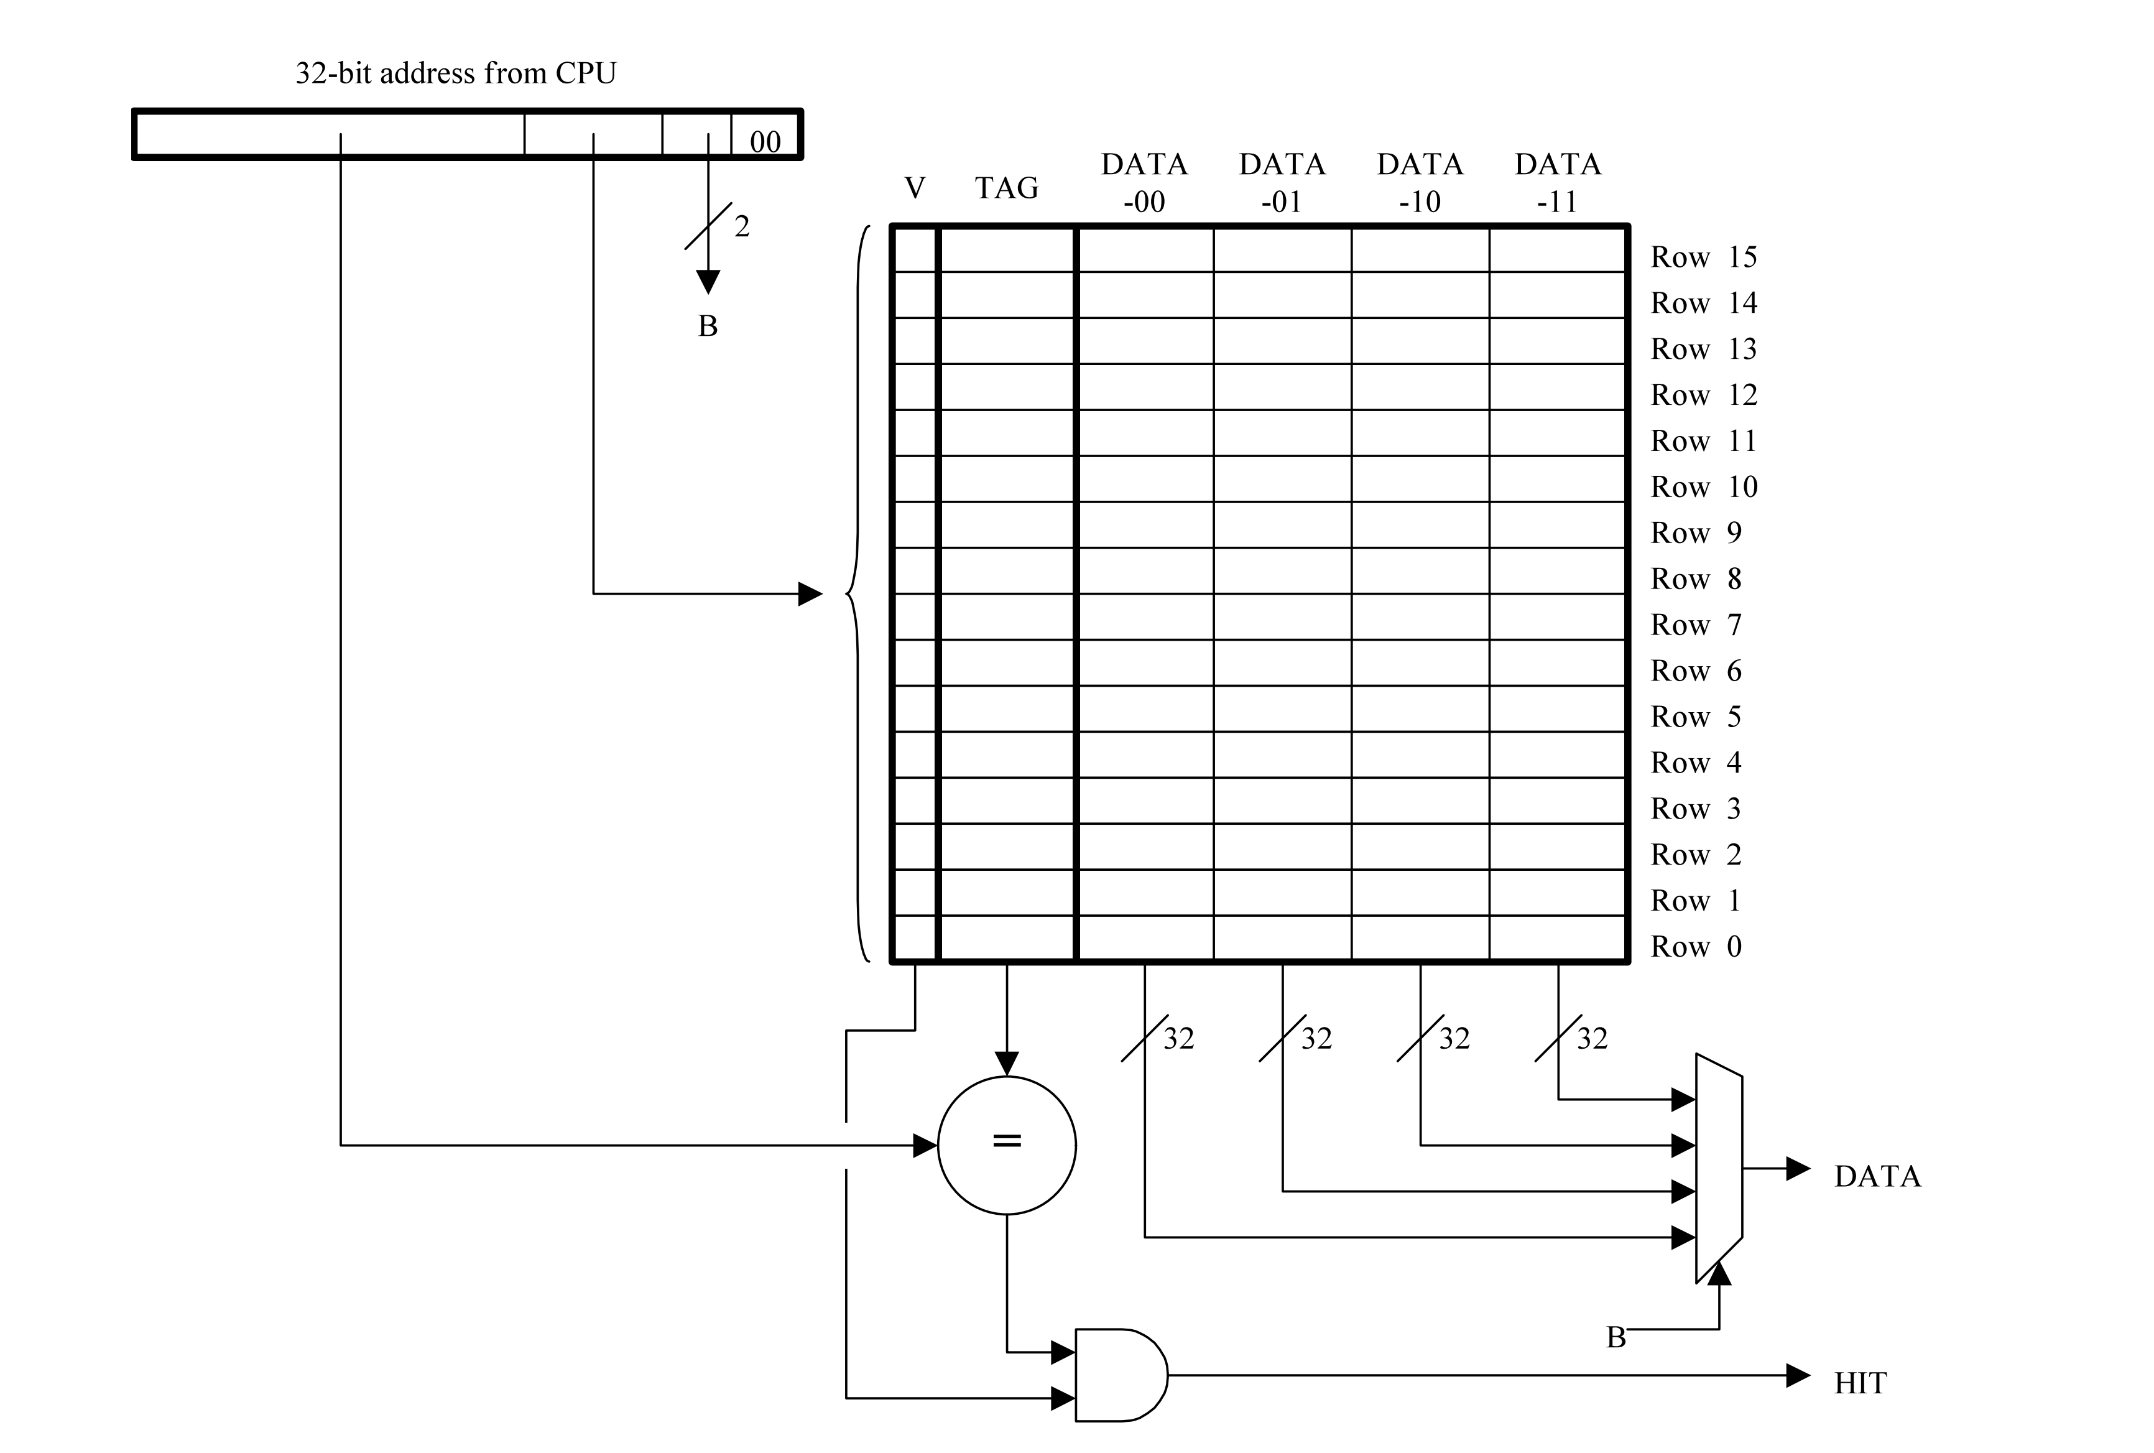
练习
如图32-bit 内存地址，块大小 4 words，计算
(A) 内存可以在Cache存最多多少个字，Cache索引地址多少位，组号Tag位需多少位？
一行4个字，一共16行
一共 4 × 16 = 64 words。
Cache一共16行，4位索引地址，4个字，2位，字（4个字节，2位地址），32-（4+2+2）=24位Tag
(B)简要说明与每个高速缓存行关联的一位 V 字段的用途。
V 位表示对应的缓存行包含有效数据。

Slide 40
(C)假设内存位置 0x3328C 的内容存在于缓存中。 使用图中的行和列标签，我们可以在哪些缓存位置找到该位置的内容？ 对于出现数据的缓存行，Tag 的值必须是什么? 0x3328c=0011 0011 0010 1000 1100
第8行， block 3 (Data -11)
(D)来自位置 0x12368 和 0x322F68 的数据可以同时存在于缓存中吗？ 来自位置 0x2536038 和 0x10F4 的数据呢？ 解释
位置 0x12368 和 0x322f68 映射到同一个高速缓存行 6，因此不能同时在高速缓存中。 位置 0x2536038 和 0x000010f4 可以同时在缓存中，因为它们映射到不同的行，（分别为 3 和 F）
(E) 当访问导致缓存未命中时，需要从内存中取出多少字来填充适当的缓存位置并满足请求？
在高速缓存未命中时，需要提取 4 个连续字来填充该行。

Slide 41
5.2 32位内存地址访问如下序列字地址，3，180，43，2，191，88，190，14，181，44，186，253（10进制表示）. 5.2.1．CACHE 直接映射，16行， 每行block一个字，分析访问序列的缺失命中， 以及CACHE的TAG,Index. 16行索引地址4位，每行存一个字，所给为字地址
5.2.2 每个block 2个字，8个block.index 3位，offset 1位
Word Address | Binary Address Tag Index offset | Tag | Index | Hit/Miss | Types of cache misses
3 | 0000 001 1 | 0 | 1 | M | Compulsory
180 | 1011 010 0 | 11 | 2 | M | Compulsory
43 | 0010 101 1 | 2 | 5 | M | Compulsory
2 | 0000 001 0 | 0 | 1 | H
191 | 1011 111 1 | 11 | 7 | M | Compulsory
88 | 0101 100 0 | 5 | 4 | M | Compulsory
190 | 1011 111 0 | 11 | 7 | H
14 | 0000 111 0 | 0 | 7 | M | Compulsory
181 | 1011 010 1 | 11 | 2 | H
44 | 0010 110 0 | 2 | 6 | M | Compulsory
186 | 1011 101 0 | 11 | 5 | M | Compulsory
253 | 1111 110 1 | 15 | 6 | M | Compulsory
Word Address | Binary Address Tag Index | Tag | Index | Hit/Miss | Types of cache misses
3 | 0000 0011 | 0 | 3 | M | Compulsory
180 | 1011 0100 | 11 | 4 | M | Compulsory
43 | 0010 1011 | 2 | 11 | M | Compulsory
2 | 0000 0010 | 0 | 2 | M | Compulsory
191 | 1011 1111 | 11 | 15 | M | Compulsory
88 | 0101 1000 | 5 | 8 | M | Compulsory
190 | 1011 1110 | 11 | 14 | M | Compulsory
14 | 0000 1110 | 0 | 14 | M | Compulsory
181 | 1011 0101 | 11 | 5 | M | Compulsory
44 | 0010 1100 | 2 | 12 | M | Compulsory
186 | 1011 1010 | 11 | 10 | M | Compulsory
253 | 1111 1101 | 15 | 13 | M | Compulsory

Slide 42
Reducing Cache Miss Rates
通过灵活放置块来减少Cache的缺失
在直接映射缓存中，一个内存块只能映射到一个缓存块block位置，
在另一个极端，可以允许将内存块映射到任何缓存块位置
– fully associative cache 全相联映射
检索项多、硬件实现复杂，Cache利用率高）
– n-way set associative 组相联映射
是一种直接映射和全相联映射的折衷方案。主存和Cache 都分组，主存中组内的页数与Cache的分组数相同。
(block address) modulo (# sets in the cache)
Notes:
All of the tags of all of the elements of the set must be searched for a match.

Slide 43
Cache与主存之间的映射—全相联
❖全相联映射（Associative Mapping）
主存分为若干Block，Cache按同样大小分成若干Block，
Cache中的Block数目显然比主存的Block数少得多。
主存中的某一Block可以映射到Cache中的任意一Blcok。
?

Slide 44
Fully Associative Cache
V
Tag
Data Block
t
=
在此示例中，所有 Tag 标签条目必须与地址标签并行比较（通过硬件）
Tag
t
=
HIT
Block
Offset
Data
Word
or Byte
=
b

Slide 45
Fully Associative Hit Logic 全相联命中逻辑
举例:
全相联, MM = 128 words (2⁷), Cache Size = 32 (2⁵) words,
Block Size = (2³) words
内存中的块数 MM = 2⁷ / 2³ = 2⁴
Block ID = 4 bits (Tag)
缓存行数= 2⁵ / 2³ = 2² = 4（line）
每行存 4 位 Tags + 1 valid bit
需要 4 个 5位比较器
Tag 4
word
3
9-bit Main Memory address

Slide 46
Fully Associative 不能规模太大
如果 80386 采用全相联:
MM = 4GB (2³²), Cache Size = 64KB (2¹⁶), Block Size = (16=2⁴) bytes = 4 words
内存中的块数 MM = 2³² / 2⁴ = 2²⁸
Block ID = 28 bits （Tag）
缓存行数= 2¹⁶ / 2⁴ = 2¹² = 4096
存储 4096 个 28-bits的 Tags + 1 valid bit
需要 4096 个 29 bits 的比较器
^{B}n-1 ^{A}n-1 ^{B}n-2 ^{A}n-2
.
.
.
A == B
^{B}3
A₃
^{B}2
A₂
^{B}1
A₁ B₀
A₀
标签位/缓存行= 29 bits
数据位/缓存行= 4*32 bits
29/128=23%
Tags Are Expensive!
缓存中的23% 存储用于标签

Slide 47
Cache与主存之间的映射—全相联
❖优点：
对Cache的使用可以有最大的灵活性：
如Cache空闲，能确保新块直接写入
如Cache已满，也可方便地选择一个Cache块来替换
❖缺点：
在执行Cache读写操作时，主存地址中的块地址要与 Cache中所有Tag都比较后，才能知晓是否不命中
由于实现这一比较操作的电路过多过于复杂，实现成本太高而难以实用，因此仅在Cache容量很小时采用

Slide 48
组相联映射主存地址格式
是一种直接映射和全相联映射的折衷方案。主存和Cache 都分组，主存中组内的页数(block)与Cache的分组数(set)相同。
Tag的内容：主存中与该Cache数据块对应的在内存中的块地址组号。
块组地址 (tag) | 组内地址set | 块内偏移offset
该映射方式将所有Cache分为K行（set），每行有R块(way)，
则有以下关系: i =j mod K 其中i,j的含义与直接映射中的含义一致。上述表达式意思即为某一主存J块按模K将其映射到缓存的第i组(set)内。i=Cache set地址

Slide 49
Cache与主存之间的映射 — 组相联 (Set Associative Mapping)
Cache结构示例：Cache容量4KB，4路组相联，数据块大小4B，主存地址32位。
K 行 256-set
Cache行数＝ 2¹² ÷(2²×2²）＝256行(set)
Cache容量4KB，4路组相联,每一路大小1KB。
主存地址：32 位，其中高22 位为块组地址，2-10 为cache行地址8位(set or index),低2位为数据offset.
Cache的Tag应该为 22 位，
22=32-(8+2)=22。
主存地址 tag（22b) set(8b) 2b
22 8
L 路 4-way
组有效位 标记
0
1
2
数据
有效位 标记
数据
有效位 标记
数据
有效位 标记
数据
255
22
32
=
=
=
=
4选1多路开关
命中
数据

Slide 50








Cache与主存之间的映射 — 组相联
Cache举例： 2路组相联Cache的地址机构
块地址组号 组地址 块内地址
TAG Set Data
有效位
有效位
Tag
W0
W1
W2
W3
组地址
Tag
W0
W1
W2
W3
组地址
组内块地址
比较器
比较器
块内地址
字选择
字选择
字选择
 | Data

Slide 51





Set-Associative Datapath
V Tag Cache
Word
000
111
000
111
000
111
000
111
000
111
000
111
000
111
000
111
Set 0
1 | 1 | 0 | 1 | Data Way 0
0 | 1 | 0 | 1 | _{Data} Way 1
1 | 0 | 0 | 1 | Data Way 0
1 | 1 | 1 | 0 | _{Data} Way 1
1 | 1 | 1 | 1 | Data Way 0
0 | 1 | 0 | 1 | _{Data} Way 1
0 | 1 | 0 | 1 | Data Way 0
1 | 0 | 1 | 0 | _{Data} Way 1
Cache 分成 4 行（set），每个set分成 2 路
主存块 J可以映射到Cache的I行（set）内，但可以是2-way内的任意一路。
MM = 256 words=2^8 words
Block size=8 words
N=8 Total Cache Blocks 4 Sets with 2-ways each
Set 1
Set 2
Set 3
Way-0 Cache Tag RAM
Way-0 Data RAM
Way-1 Cache Tag RAM
Way-1 Data RAM
Addr
Addr
000
111
000
111
000
111
000
111
Addr
Addr
000
111
000
111
000
111
000
111
Set
Set
Data
Data
Data
Data
如图，根据CPU地址，set=10, 定位于set2，蓝色部分，way0,v=1,Tag=111，与内存地址的100不等，Miss，way1的v=0, Miss
Set
Word
=
Hit or Miss
=
Hit or Miss
Miss
Miss
1
Tag
1
Tag
Valid
Tag
Set
Word
Valid
CPU Address
1 | 0 | 0 | 1 | 0 | 1 | 1 | 1

Slide 52
K-Way Set Associative Mapping
如果 80386 采用 K-Way 组相联映射:
MM = 4GB (2³²), Cache Size = 64KB (2¹⁶), Block Size = (16=2⁴) bytes = 4 words
主存中的块数 MM = 2³² / 2⁴ = 2²⁸
缓存行数= 2¹⁶ / 2⁴ = 2¹² = 4096
Set Associativity/Ways (K) = 2 Blocks/Set ,每行2-way
缓存分成2-way,则 set 行数为 => 2¹²/2 = 2¹¹ 行索引Sets => 11 bits
2²⁸ / 2¹¹ = 2¹⁷ = 128K （内存组数）
17 Tag Field Bits
Tag | Set | Word | Byte
17
11
2
2
Block ID=28

Slide 53


Tag RAM Organizations
Q2: Is it there?
将映射到缓存set处的所有way的标记（ tags ）与内存高 17 位地址位加有效位进行比较，以判断内存块是否在缓存中。
80386 2-Way Set-Associative Cache Organization
Cache Tag RAM (2K x 18)
Cache Tag RAM (2K x 18)
Set
Set
Addr
Addr
Q1: How do we find it?
使用内存地址粉色的11位index- 索引 - 来确定哪个缓存块.
Data
Data
Hit or Miss
=
Hit or Miss
=
1
Valid
Tag
1
Tag
Valid
17
11
2
2
Block ID=28

Slide 54
Another Reference String Mapping
考虑一个2-way,2 set 的（ 4-block)空的缓存, 所有的块初始化有效位为0（not valid）. 给定主存的字地址“0 4 0 4 0 4 0 4”进行访问, 计算缓存的命中率。
0
4
0
4
Notes:
For class handout

Slide 55
Another Reference String Mapping
考虑一个2-way,2 set 的（ 4-block)空的缓存, 所有的块初始化有效位为0（not valid）. 给定主存的字地址“0 4 0 4 0 4 0 4”进行访问, 计算缓存的命中率。
Block=1word, 字地址0，0000=0，映射到set=0,tag=000，
字地址4，0100，映射到set=0,tag=010
0
miss
4
miss
0
hit
4
hit
000 Mem(0)
000 Mem(0)
000 Mem(0)
000 Mem(0)
010 Mem(4)
010 Mem(4)
010 Mem(4)
8 requests, 2 misses
解决了由于冲突未命中导致的直接映射缓存中的乒乓效应，因为现在映射到同一缓存行（set）,有两个位置可以存储！
Notes:
For lecture
Another sample string to try 0 1 2 3 0 8 11 0 3

Slide 56
N-Way Set-Associative Cache
内存地址
TARGET INDEX
“相当于N个直接映射缓存, 每个可以存 2^{t} 项（块）
共享一个公共索引的行是一组(SET)
给定项目可以存储在缓存中的 N 个可能位置
k
t
=?
=?
=?
MEM DATA
DATA TO CPU
HIT

Slide 57
Cache和主存之间的映射方式
高速缓存的缺失率和关联度
三种映射方式
直接映射：唯一映射(只有一个可能的位置)
全相联映射：任意映射(每个位置都可能)
N-路组相联映射：N-路映射(有N个可能的位置)
什么是关联度？
主存块映射到Cache时，可能存放的位置个数

Slide 58
关联度示例
For a cache with 8 entries，缓存大小不变，用不同的映射方式
关联度为多少？
2
关联度为多少？
1
关联度为多少？
4
关联度为多少？
8

Slide 59
缺失率与组关联性的对比
Assume:有三个小缓存，每个缓存由四个单字块组成。
一个采用直接映射, 一个采用2-way组相联映射, 第三个采用全相联映射.
Question:给定以下块地址序列：0,8,0,6,8，求每个缓存组织的未命中数.
直接映射, Block=1word, 字地址0，0000=0，映射到set=0,tag=00，
字地址8，1000，映射到set=0,tag=10
字地址6，0110，映射到set=10,tag=01
Answer: for direct-mapped 6 misses
Memory block | Hit or miss | Contents after each reference
 |  | Set 0 | Set 1 | Set 2 | Set 3
0 | Miss | M[0]
8 | Miss | M[8]
0 | Miss | M[0]
6 | Miss | M[0] |  | M[6]
8 | Miss | M[8] |  | M[6]

Slide 60
2-way组相联映射
000 Mem(0)
Block=1word, 字地址0，0000=0，映射到set=0,tag=000，
字地址8，1000，映射到set=0,tag=100
字地址6，0110，映射到set=0,tag=011
给定以下块地址序列：0,8,0,6,8
5 misses
Memory block | Hit or miss | Contents after each reference
 |  | Set 0 |  | Set 1
 |  | Way 0 | Way1 | Way 0 | Way 1
0 | Miss | M[0]
8 | Miss | M[0] | M[8]
0 | Hit | M[0] | M[8]
6 | Miss | M[0] | M[6]
8 | Miss | M[8] | M[6]
0 刚访问，替换最久的 8

Slide 61
全相联映射
Block=1word, 可以映射到任意Block,
字地址0，0000，映射到Way0,tag=0000，
字地址8，1000，映射到Way1,tag=1000
字地址6，0110，映射到Way2,tag=0110
3 misses
Memory block | Hit or miss | Contents after each reference
 |  | Only one set
 |  | Way 0 | Way 1 | Way 2 | Way 3
0 | Miss | M[0]
8 | Miss | M[0] | M[8]
0 | Hit | M[0] | M[8]
6 | Miss | M[0] | M[8] | M[6]
8 | Hit | M[0] | M[8] | M[6]
Q.S.Shi ZheJiang University 5

Slide 62
关联性降低了多少未命中率?
Associativity | Data miss rate
1 | 10.3%
2 | 8.6%
4 | 8.3%
8 | 8.1%
用于 SPEC2000 基准测试的 Intrinsuty FastMATH 处理器的数据缓存未命中率从1-way到8-way。
64KB 数据缓存大小 16-word block

Slide 63
标签(Tag)大小与组 (set)关联性
Assume
Cache size is 4K Block
Block size is 4 words Physical address is 32bits
Question
找出不同关联性的set总数和Tag位总数
Answer
4 bits 为块内地址(offset)
28 bits for 内存块地址
12 bits 缓存块数
Offset size (Byte) = 16= 2⁴
内存块数 block = 2³²÷2⁴=2²⁸
缓存块数= 2¹²
对于直接映射，缓存行地址(set) = 12 bits
bits of Tag = (28-12) ×4K=16×4K=64 Kbits

Slide 64
For two-way 组相联
set = 2¹² ÷ 2= 2¹¹ Bits of
index = 12-1=11 bits
Bits of Tag = (28-11) ×2×2K=17×2×2K=68 Kbits
For four-way组相联
Number of cache set = 2¹² ÷ 4= 2¹⁰ Bits of index = 12-2=10 bits
Bits of Tag = (28-10) ×4×1K=18×4×1K=72 Kbits
For 全相联
Number of cache set = 2¹² ÷ 2¹² = 2⁰ Bits of index = 12-12=0 bits
Bits of Tag = (28-0) ×4K×1=128 Kbits
 | Direct | 2-way | 4-way | Fully
Index(bit) | 12 | 11 | 10 | 0
Tag(bit) | 16 | 17 | 18 | 28

Slide 65
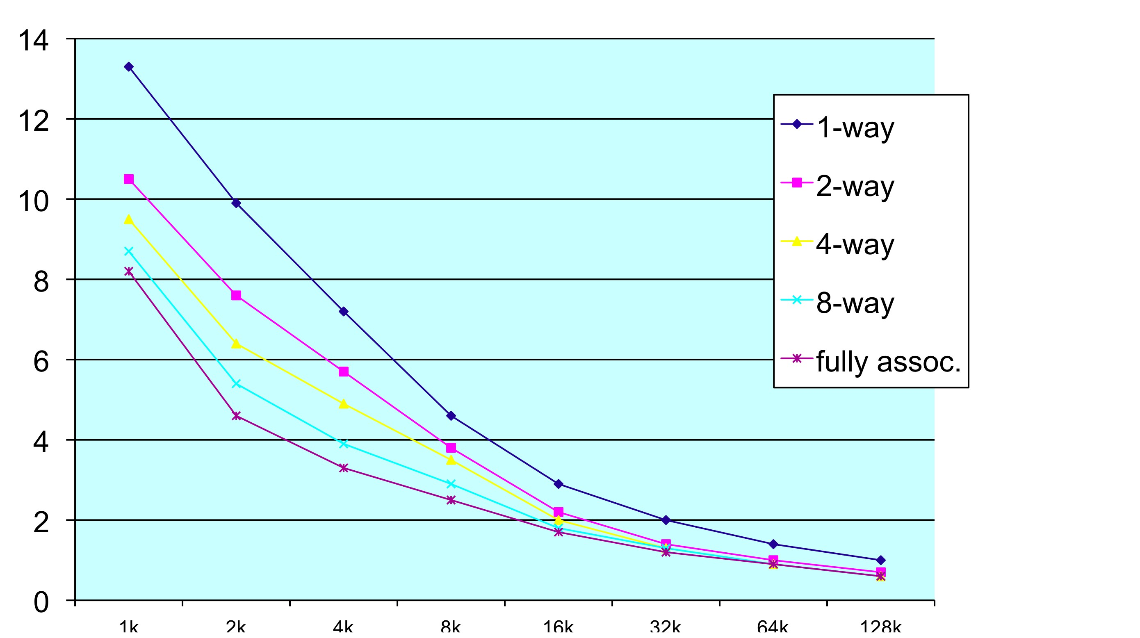
Associativity vs. Miss Rate
Associativity
Direct-mapped
Miss rate (%)
Cache size (bytes)
8路（几乎）与全关联的一样有效
经验法则：N-byte M-way set assoc ≈ N/2-byte 2M-way set assoc。

Slide 66
例题：标准的32位字节编址MIPS机器 4 GiB RAM内存, 有一个 4‐way 组相联缓存，每个缓存块可以存 32 字节数据, 容量 16 KiB. 多少位用于标识 、索引和偏移 tag, index, and offset?
以字节编址，每个block放32B，16KiB/32B=512 Blocks, 512B/4=128sets(7位index)
32B的offset为5，32-（7+5）=20，tag为20位。
Tag | Index | Offset
20 | 7 | 5
如果改为8ways, How many bits are used for the tag, index, and offset?
512B/8=64sets,则cache的index为6位，其他不变，32-（6+5）=21
Tag | Index | Offset
21 | 6 | 5

Slide 67
缓存一块存 8B , 缓存容量 64B. 你不知道关联度! 给定以字编址（4B）的程序访问的缺失情况，确定关联度是多少?
0 (MISS), 1 (HIT), 2 (MISS), 15 (MISS), 17 (MISS), 0 (HIT), 32 (MISS), 1 (MISS)
Direct-­‐mapped
2-­‐way
4-­‐way
Fully associative (8-­‐way)
Cannot be determined from the sequence above
Answer：直接映射64B/8B=8行,offset=1+2=4，内存以字地址访问,index3位，offset 3位 2=0010XX(index=001B,tag=0) 15=1111XX(index=111B,tag=0) 17=10001XX(index=000B,tag=1) 32=0010 0000 000 0XX (index=000B,tag=0x20)
如果直接映射，如下表，与给定的情况不符
Block address | Tag | Cache index | Hit/miss | Cache content after access
 |  |  |  | 0 | 1
0 | 0 | 0 | miss | Mem[0] | Mem[1]
1 | 0 | 0 | hit
2 | 0 | 1 | miss | Mem[2] | Mem[3]
15 | 0 | 7 | miss | Mem[15] | Mem[16]
17 | 1 | 0 | miss | Mem[17] | Mem[18]
0 | 0 | 0 | miss | Mem[0] | Mem[1]
32 | 0x20 | 0 | miss | Mem[32] | Mem[33]
1 | 0 | 0 | miss
如果2-way，如下表，与给定的情况一致
Answer：2-way组相联
64B/8B=8，8/2=4行,offset=1+2=3，内存以字地址访问,index2位，offset 3位
2=0010XX(index=01B,tag=0)
15=1111XX(index=11B,tag=1)
17=10001XX(index=00B,tag=10)
32=0010 0000 000 0XX (index=00B,tag=0x40)
Block address | Cache index | Hit/miss | Cache content after access
 |  |  | way 0 |  | way1
0 | 0 | miss | Mem[0] | Mem[1]
1 | 0 | hit
2 | 1 | miss | Mem[2] | Mem[3]
15 | 3 | miss | Mem[15] | Mem[16]
17 | 0 | miss | Mem[0] | Mem[1] | Mem[17] | Mem[18]
0 | 0 | hit
32 | 0 | miss | Mem[32] | Mem[33] | Mem[17] | Mem[18]
1 |  | miss

Slide 68
CACHE的其它问题 —— Cache容量的计算
Cache的容量
➢不作特殊申明时，Cache的容量指Cache数据块的容量；
➢Cache实际总的存储容量实际上还包含tag和valid bit的位数。
假设一直接映射像Cache，有16KB数据，块大小为4个字（32位字），主存地址32位，那么Cache总共有多少位？
Cache每数据块大小：4×32 = 128 bits = 2⁴ Bytes; （块内地址）
Cache块数：16KB ÷ 2⁴ B = 2¹⁰ 块；（区内块地址）
➢ tag位数：32 – 10 – 4 = 18 bits （区地址）
有效位：1 bit
➢ Cache实际总容量：2¹⁰ × (128+18+1) = 147Kbit ≈ 18.4KByte

Slide 69
缺失时三种结构的处理方式
Fully associative
N-way set associative
Direct-mapped
address
address
address
N
地址A可能映射到缓存任意行中，addr 需与缓存中所有的Tags同时做比较。
与缓存中N个Tags同时做比较. 数据可能存于缓存对应行(set)的N个位置的任意一个.
addr 只与一个Tag比较，地址A只能映射到缓存的一个位置.
全相联从整个缓存中找到一个条目将其逐出
组相联在某一行（set），从（way）N项中找到一个条目将其逐出
直接映射只有一个位置可以替换

